Slide 1
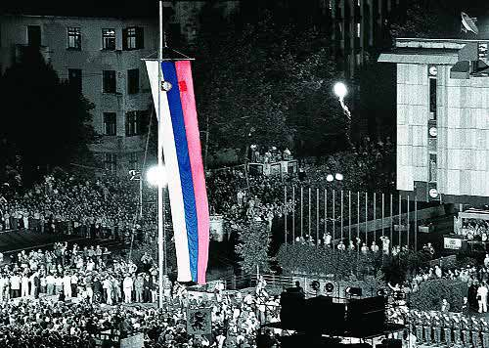
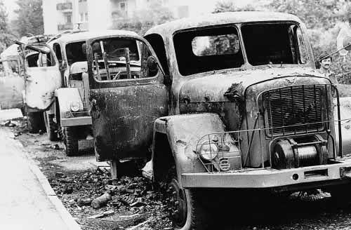
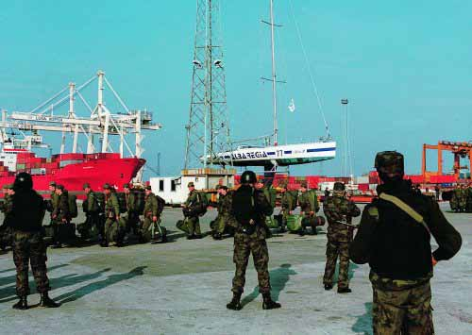
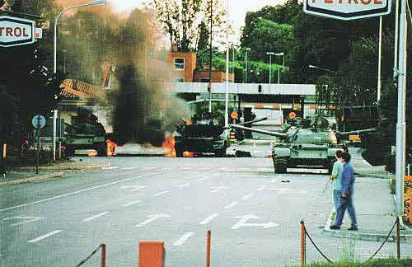
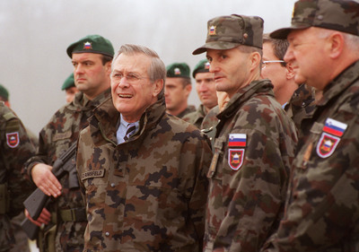
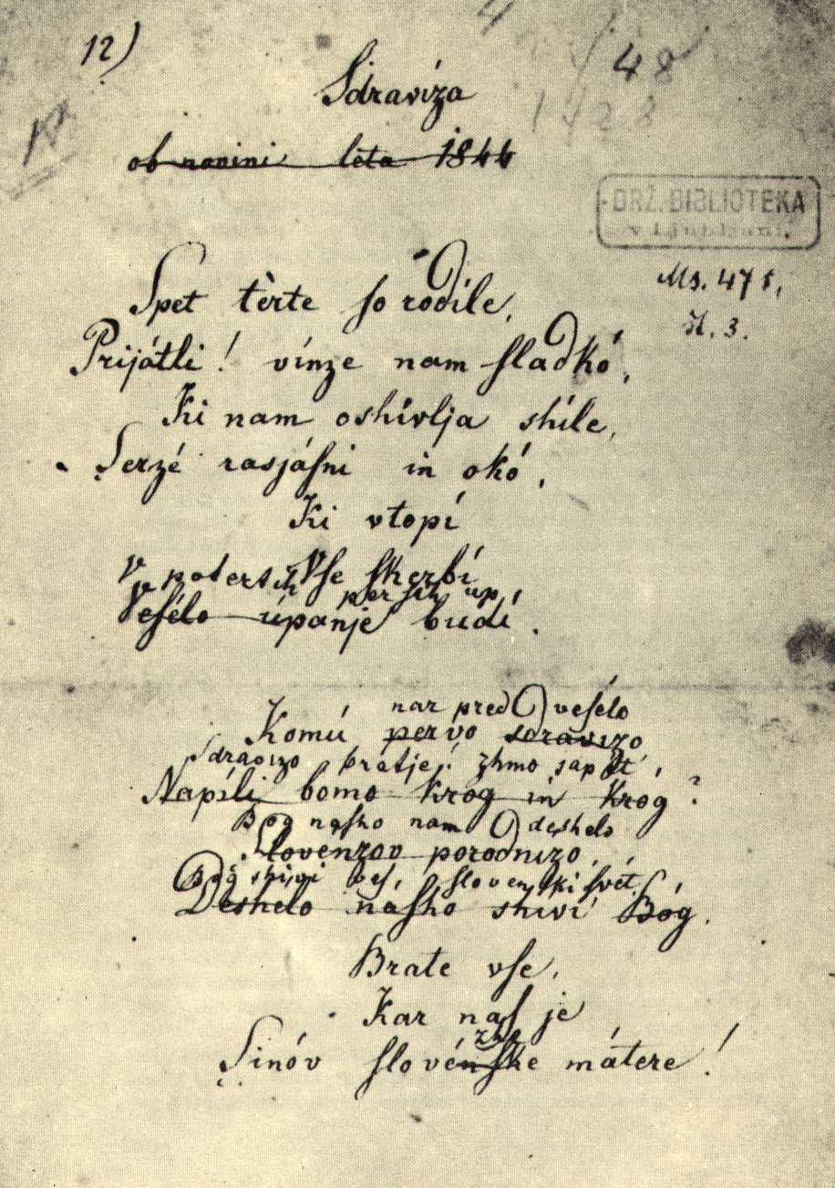
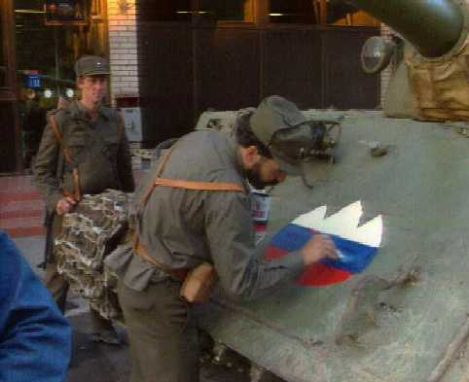
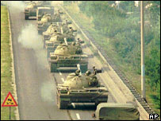
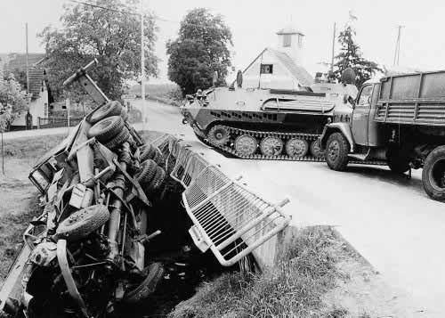
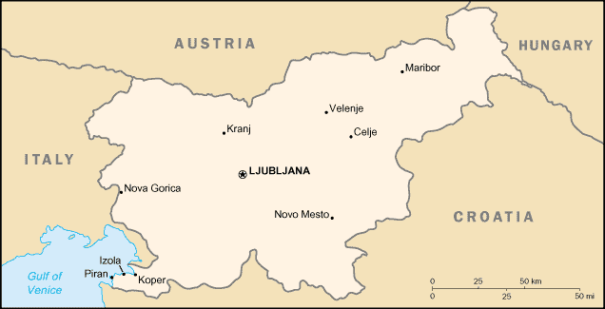
Vojna navdušuje le tiste,
ki je niso nikoli okusili.
Erazem Rotterdamski
Slovenija

Slide 2
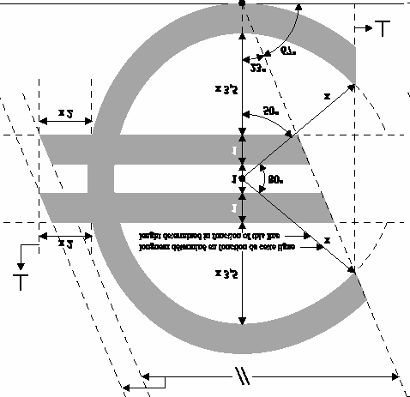
Izkaznica
Ime: Republika Slovenija
Lega: Srednja Evropa
Glavno mesto: Ljubljana
Število prebivalcev: 2 milijona
Velikost: cca. 20273 km²
Dolžina obale: 47 km
Denarna valuta: SIT (po 1.1.2007 EURO)

Slide 3
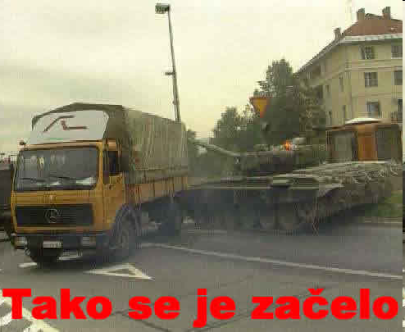
Osamosvojitev
23. december 1990 – plebiscit za samostojno Slovenijo
25. junij 1991
10 dnevna vojna za neodvisnost (26.6 – 6.7.1991)

Slide 4
Majniška deklaracija
Nesporazumi, provokacije in tudi odkrite sovražnosti, ki jih danes doživljajo Slovenci v
Jugoslaviji, nas prepričujejo o prelomnosti sedanjega zgodovinskega trenutka in nas
obvezujejo, da v jasni obliki izrečemo svojo voljo, iz katere sledijo dejanja v prihodnosti.
1. da hočemo živeti v suvereni državi slovenskega naroda;
2. kot suverena država bomo samostojno odločali o povezavah z južnoslovanskimi in
drugimi narodi v okviru prenovljene Evrope;
3. glede na zgodovinska prizadevanja slovenskega naroda za politično samostojnost
je slovenska država lahko utemeljena le na:
spoštovanju človekovih pravic in svoboščin,
demokraciji, ki vključuje politični pluralizem,
družbeni ureditvi, ki bo zagotavljala duhovno in gmotno blaginjo v skladu z naravnimi
danostmi in v skladu s človeškimi zmožnostmi državljanov Slovenije.
Društvo slovenskih pisateljev,
Slovenska demokratična zveza,
Slovenska kmečka zveza,
Slovensko krščansko socialno gibanje,
Socialdemokratska zveza Slovenije
8. maj 1989
Notes:
Osmega maja so Slovenci podpisali Majniško deklaracijo. Vsebovala je tri točke:
Da hočemo živeti v suvereni državi
Kot suverena država bomo samostojno odločali o povezavah z južnoslovanskimi in drugimi narodi v okviru prenovljene Evrope
- glede na zgodovinska prizadevanja slovenskega naroda za politično samostojnost je slovenska država lahko utemeljena le na:
- spoštovanju človekovih pravic in svoboščin,
- demokraciji, ki vključuje politični pluralizem, ( mnogovrstnost)
- družbeni ureditvi, ki bo zagotavljala duhovno in gmotno blaginjo v skladu z naravnimi
danostmi in v skladu s človeškimi zmožnostmi državljanov Slovenije.

Slide 5
Prve povojne volitve
Najmočnejše opozicijske
stranke so se v začetku leta
1990 povezale v predvolilno
koalicijo, ki si je nadela ime
Demokratična opozicija
Slovenije ( Demos).
April 1990
Na volitvah je s 55% zmagal
Demos.
Notes:
Najmočnejše opozicijske stranke so se v začetku leta 1990 povezale v predvolilno koalicijo, ki si je nadela ime Demokratična opozicija
Slovenije ( Demos). Volitve so potekale aprila 1990. Zmagal je Demos in sicer z 55% glasov.

Slide 6
Plebiscit
23. December 1990
Slovensko politično vodstvo se je odločilo, da izvede plebiscit za samostojno in
neodvisno državo, saj je postalo očitno, da le- tega s pogajanji ni mogoče doseči.
Pred razpisom plebiscita je slovenska skupščina objavila pismo o dobrih namerah,
V katerem je bilo razloženo, kako želi Slovenija doseči samostojnost.
Na plebiscitu se je za samostojno in neodvisno državo odločilo 88,5% vseh volilnih
upravičencev.
Notes:
Slovensko politično vodstvo se je odločilo za izvedbo plebiscita za samostojno in neodvisno državo, saj je postalo jasno, da tega s pogajanji ni možno doseči. Pred razpisom je objavilo pismo, v katerem je bilo razloženo, kako želi Slovenija doseči samostojnost.
Na plebiscitu se je zanjo odločilo 88.5% volilcev.

Slide 7
Razglasitev neodvisnosti
25. Junij 1991
Slovenski parlament je kljub grožnjam zvezne oblasti ter JLA ( Jugoslovanska
ljudska armada) uradno razglasil neodvisnost Slovenije. Slovenija je prevzela nadzor
nad mejnimi prehodi ter kontrolo letenja nad svojim ozemljem.
26. Junij 1991
Slovesna razglasitev neodvisnosti
Slovenije pred skupščino republike
Slovenije
Notes:
25. Junija je slovenski parlament kljub neugodni situaciji uradno razglasil neodvisnost Slovenije, ki je prevzela nadzor nad mejnimi prehodi in kontrolo letanja.

Slide 8
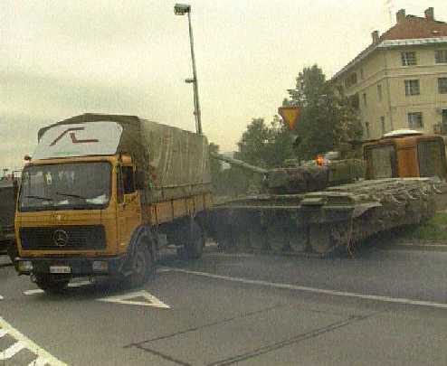
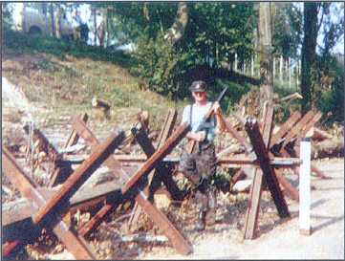
Napad na Slovenijo
V noči s 25. na 26. junij 1991
Zvezna vlada je sklenila, da je treba ponovno prevzeti nadzor nad mejnimi prehodi.
To je zaupala zvezni policiji in JLA.
26. Junij ponoči
Oklepne enote Jugoslovanske ljudske armade so začele prodirati iz hrvaške
v Slovenijo. Začela se je desetdnevna vojna za Slovenijo. Najostrejši spopadi so bili
Ponekod na Štajerskem, Dolenjskem, v okolici brniškega letališča…
Notes:
Zvezna vlada je sklenila, da mora zopet prevzeti nadzor nad mejnimi prehodi. 26. junija ponoči pa so oklepne enote Jugoslovanske ljudske armade začele prodirati iz Hrvaške v Slovenijo oz. se iz vojašnic v Sloveniji pomikati na cilje na meji in na letališče Brnik. Začela se je desetdnevna vojna za slovenijo.

Slide 9
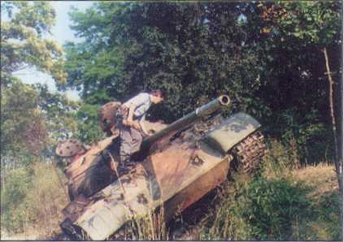
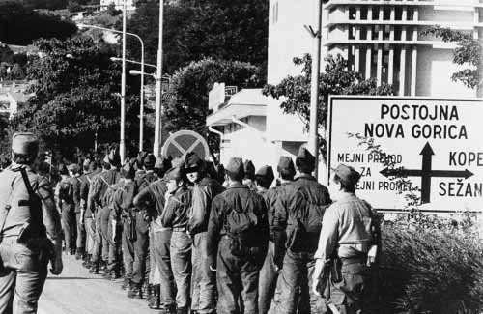
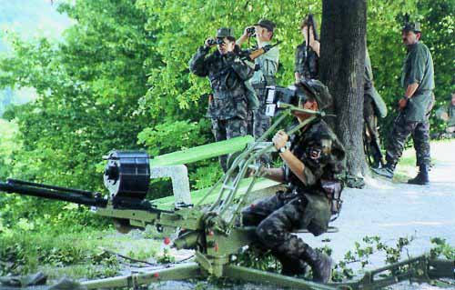
JLA ni bila pripravljena na odpor slovenskih oboroženih sil, na enotnost prebivalstva, še
zlasti pa ne na uspešnost slovenske protiofenzive.
28. Junij 1991
JLA je zasedla večino mejnih prehodov in taktično ponudila premirje; nekatere njene
enote in vojašnice so bile obkoljene, oskrbovala jih je lahko le z helikopterji, precej
njenih pripadnikov pa se je predalo ali prestopilo na slovensko stran.
Posebnost te vojne so bile množične barikade in komunikacijske zapore ter blokade
enot oz. vojašnic JLA.
Notes:
Jugoslovanska ljudska armada pa ni bila pripravljena na odpore in protiofenzive. Kljub temu je do 28. junija zasedla večino mejnih prehodov in taktično ponudila premirje. Mnogo njenih pripadnikov se je predalo ali pa prestopilo na slovensko stran. Značilnosti oz. posebnosti te vojne so množične barikade, zapore ter blokade.

Slide 10
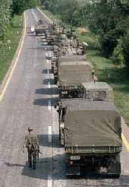
Brionska deklaracija
Julij 1991
Na Brionih so se pod pokroviteljstvom Evropske skupnosti začela pogajanja med
federacijo, Hrvaško, Slovenijo in Srbijo. Sprejeta je bila Brionska deklaracija, ki je
zamrznila osamosvojitvene sklepe za tri mesece.
Zvezno predsedstvo je sredi julija sklenilo, da se mora JLA v treh mesecih umakniti iz
Slovenije.
25. oktober 1991
JLA se je dokončno
umaknila iz Slovenije.
Notes:
Julija 1991 so se na Brionih začela pogajanja med federacijo, Hrvaško, Slovenijo in Srbijo. Sprejeli so Brionsko deklaracijo, ki je ustavila osamosvojitvene sklepe za tri mesece. Zvezno predsedstvo je določilo, da mora Jugoslovanska ljudska armada v treh mesecih umakniti iz Slovenije. To se je zgodilo 25. oktobra z umikom zadnjih vojakov Jugoslovanske ljudske armade iz Slovenije.

Slide 11
Slovenski državni prazniki
1.,2. januar - Novo leto
8. februar - Slovenski kulturni praznik
Velika noč
Velikonočni ponedeljek
27. april - Dan upora proti okupatorju
1.,2. maj - Praznik dela
31. maj - Binkošti
25. junij - Dan državnosti
15. avgust - Marijino vnebovzetje
31. oktober - Dan reformacije
1. november - Dan spomina na mrtve
25. december - Božič
26. december - Dan samostojnosti

Slide 12
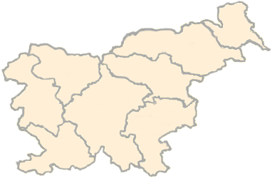
Delitev
Slovenijo delimo na pokrajine:
-Prekmurje
-Primorska
-Gorenjska
-Dolenjska
-Koroška
-Bela krajina
-Štajerska

Slide 13
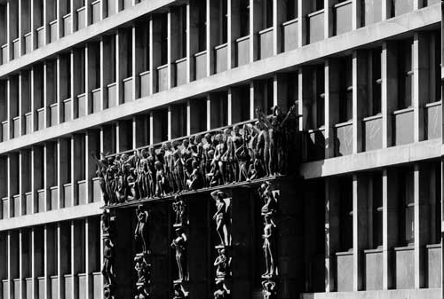
Parlament

Slide 14
Vlado Republike Slovenije sestavljajo jo predsednik vlade in ministri ter ministrice.
v vlado so izbrani ministri iz mnogih različnih področij.(finance, gospodarstvo,…)
Spletna stran vlade RS: www.vlada.si
Nastala je iz AVNOJ-a

Slide 15
Najbolj uspešna podjetja
1. Krka
2. Mercator
3. Revoz
4. Lek
5. Merkur
6. …

Slide 16
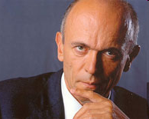
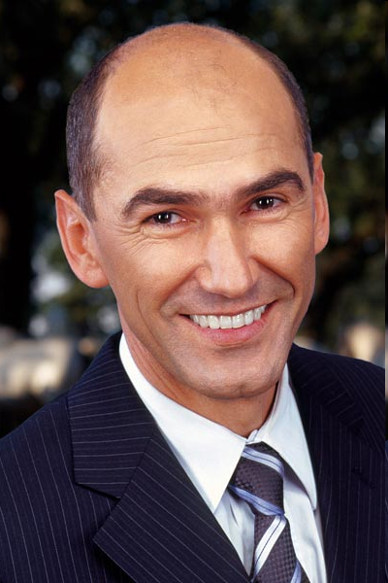
Vodstvo
Predsednik države:
dr. Janez Drnovšek
Predsednik vlade:
Janez Janša

Slide 17
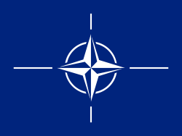
Evropska unija
Slovenija je vstopila v Evropsko unijo 1. maja 2005
Slovenija pa je od 29. marca 2004 tudi članica North Atlantic Treaty Organisation (NATO).

Slide 18
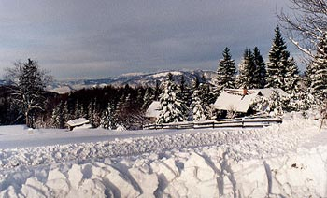
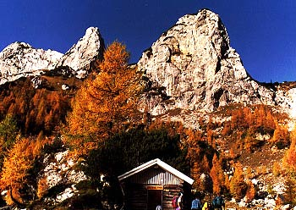
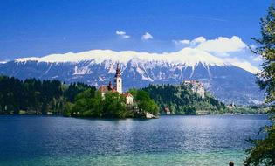
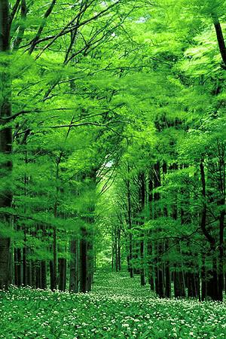
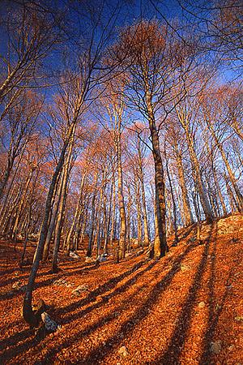
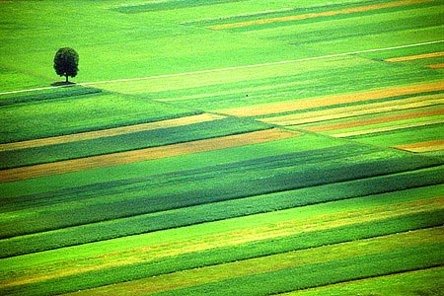
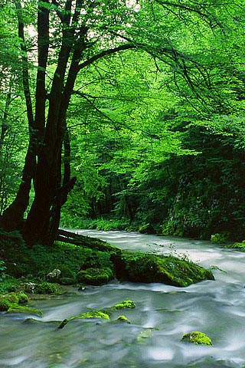
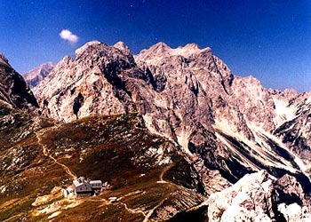
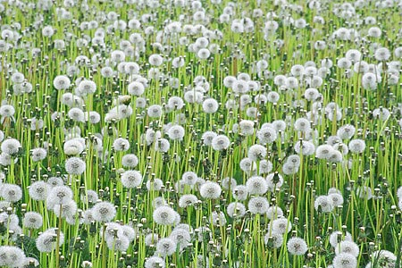
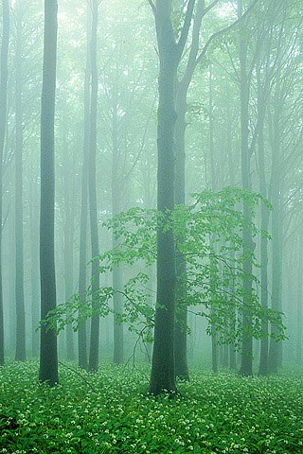
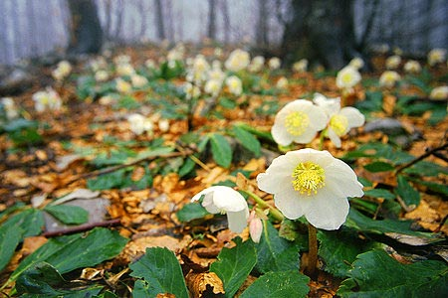
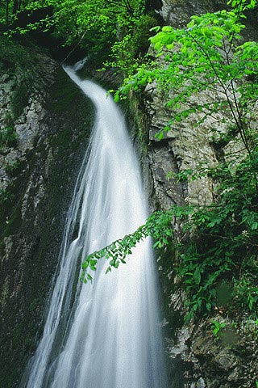
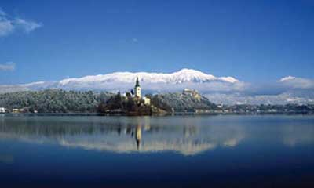
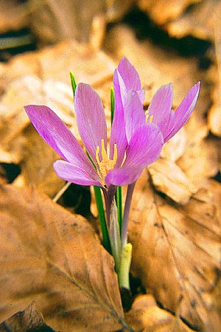
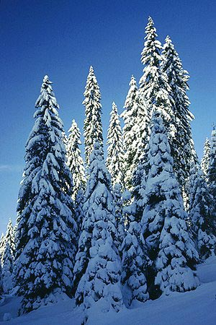
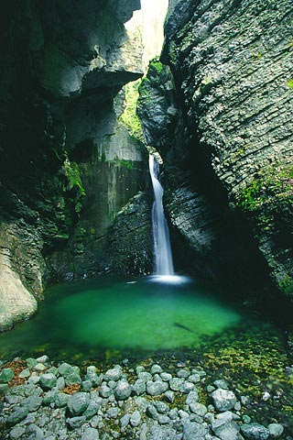
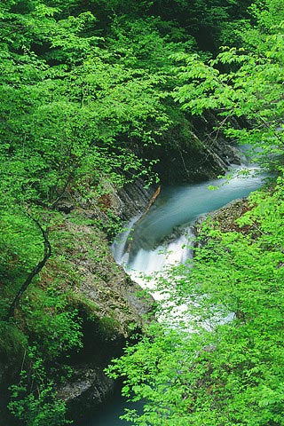
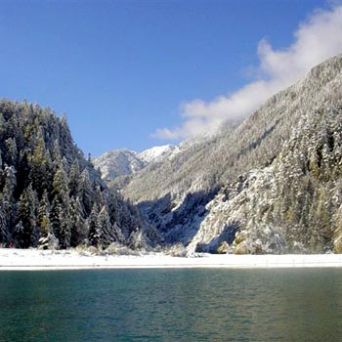
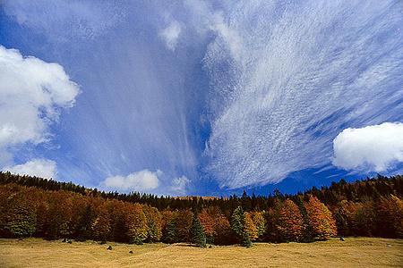
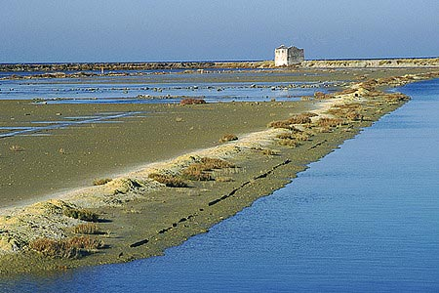
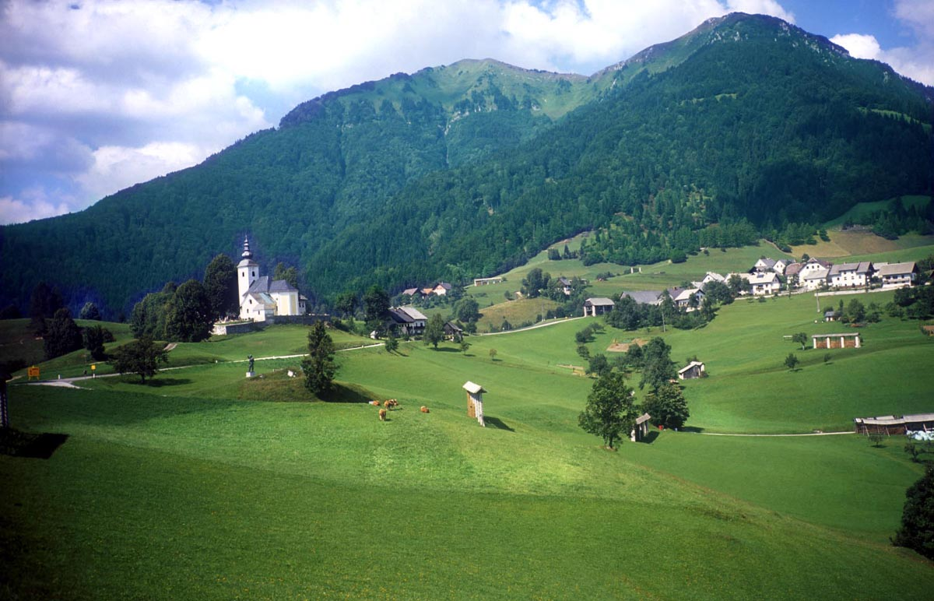
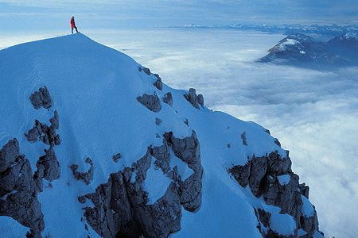
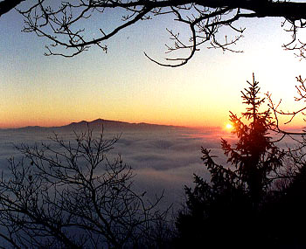
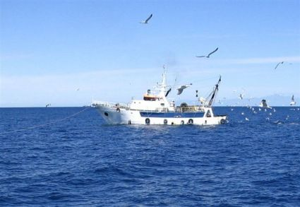
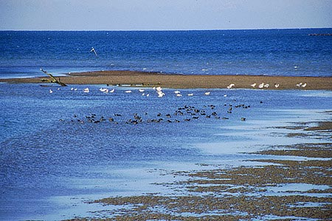
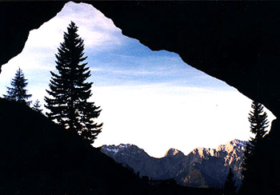
Lepote Slovenije
Konec

